Slide 1

Variáveis, Tipos Primitivos e Controle de Fluxo
2

Slide 2
Programação Java
Escrever sistemas em Java consiste em:
Escrever classes que implementem partes específicas da funcionalidade do sistema, de acordo com a modelagem feita para o problema
Em Java a classe é a unidade básica de modularização, compilação e execução
A classe pode ser considerada um módulo (menor unidade física de código)
Em Java são compiladas as classes, cada um gera um arquivo .class, caso haja mais de uma definição de classe em um arquivo .java, mais de um arquivo .class será gerado
Para executar um sistema Java é preciso executar a sua classe de aplicação

Slide 3
Estruturando Programas em Java
Arquivo: menor unidade compilável de Java
Estrutura:
Zero ou uma diretiva package
Zero ou mais diretivas import
Uma ou mais definições de classe
Todo comando Java deve estar contido dentro dos métodos das classes
Todo método deve aparecer dentro de alguma classe.

Slide 4
Estruturando Programas em Java
Todo arquivo Java deve conter no máximo uma classe com acesso public.
O nome do arquivo deve ser o mesmo de sua classe public com a extensão .java.
É boa prática de programação declarar apenas uma classe por arquivo, mesmo quando estas pertencerem a um mesmo pacote.

Slide 5
Elementos Básicos
Elementos da linguagem, em ordem crescente de complexidade:
Caracteres
Tipos de dados, valores literais, identificadores
Operadores e expressões
Comandos
Métodos
Classes
Pacotes

Slide 6
Caracteres
Uso do padrão Unicode: conjunto de caracteres de 16 bits
Pode definir 65536 caracteres distintos
Caracteres Unicode são gravados em arquivos usando um formato chamado UTF-8
Inserção de caracteres Unicode no código fonte: \uxxxx
\u3c00 = π

Slide 7
Comentários
Três tipos de comentários:
// comentário de linha
/* comentário de bloco */
/** Classe <b>Cliente</b> Comentário de bloco para o <i>javadoc</i> @author Anderson Costa */

Slide 8
Identificadores
Identificadores nomeiam variáveis (membro, locais, parâmetros, etc), métodos e classes
Apenas os caracteres especiais "_" e "$" são permitidos, além de letras e números unicode
Devem iniciar por uma letra ou pelos símbolos _ ou $ (evite-os, pois o compilador os utiliza)
MAIÚSCULAS ≠ minúsculas

Slide 9
Como Nomear Identificadores (Estilo)
Classes (CamelCase)
Primeira letra de cada palavra maiúscula Ex: MinhaClasse, ClasseNova, Aluno
Membros de uma classe e variáveis locais:
Primeira letra minúscula Ex: idade, marcaModelo, getCor(), getSalarioFinal(), i, cont, somaTotal
Constantes de classe (static final):
Todas as letras maiúsculas Ex: PI, MAX_ALUNOS, MEDIA

Slide 10
Palavras Reservadas
abstract
boolean
break
byte
case
catch
char
class
const
continue
default
if
implements
import
instanceof
int
interface
long
native
new
null
package
private
protected
public
return
short
static
strictfp
super
switch
synchronized
this
throw
throws
transient
true
try
void
volatile
while

Slide 11
Tipos de dados
Tipos primitivos
possuem representações definidas em termos de bytes
As variáveis destes tipos guardam valores dentro da faixa definida pelo tipo
Tipos referência ou referenciáveis
contêm uma referência para os dados na memória, cujas representações são definidas pela classe do objeto

Slide 12
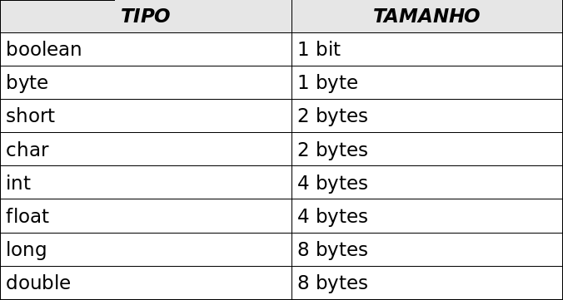
Tipos primitivos em Java
Tipos primitivos em java (default)
int para números inteiros
double para números de ponto flutuante
Demais tipos
boolean
byte
short
char
float
long

Slide 13
Tipos Primitivos
Tipo boolean
Admite apenas dois valores: true e false
Tipo char
Valores delimitados por apóstrofos: char c = 'c'
Uso de literais unicode: char c = \u0041
Caracteres especiais: \b (backspace) \t (tabulação) \n (nova linha) \r (return) \' (apóstrofos) \" (aspas)

Slide 14
Tipos Primitivos
Tipos inteiros (byte, short, int, long)
Literais na base decimal:
0, 1, 123, -23456
Literais nas bases hexadecimal e octal:
0xcafe //51966 em hexa
0377 //255 em octal
Inteiros(32 bits) x inteiros longos (64bits)
1234
1234L //long
0xF34L //long em hexa

Slide 15
Tipos Primitivos
Tipos de ponto flutuante (float e double)
Literais:
0.0, 1.0, .01, -3.5
Notação científica:
1.2345E02 //1.2345 x 10²
1e-6 //1 x 10⁻⁶
Literais ponto-flutuante são sempre double!
12.34 //double
12.34f //float
6.02e23F //float

Slide 16
Tipos Primitivos em Java
Quando utilizamos uma variável em um programa Java é necessário definir qual o seu tipo.
Também é preciso que essa variável seja inicializada. Por exemplo:
public class Teste {
public static void main (String[] args) {
int i;
i = 0;
…
}
}

Slide 17
Casting ou Conversão de Tipos
Java permite conversões entre inteiros (byte, short, int, long), caractere (char) e pontos flutuantes (float e double)
O tipo boolean é o único primitivo que não é convertido em nenhum outro
Existem conversões ampliadoras (quando um tipo menor é convertido em um maior) e redutoras (quando um tipo maior é convertido em um menor)
As conversões ampliadoras são realizadas automaticamente
As conversões redutoras precisam de cast explícito

Slide 18
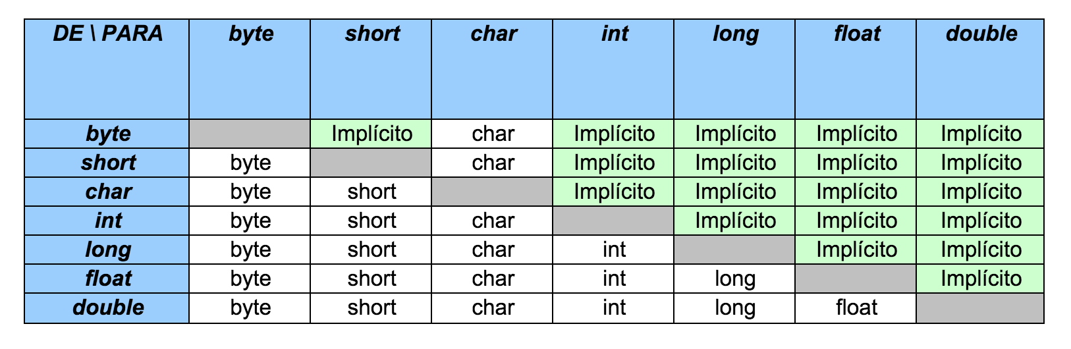
Casting ou Conversão de Tipos

Slide 19
Exemplos de Casting
//Conversão do double 5.0 para float.
float a = (float) 5.0; //redutora, usa o cast (float)
//Conversão de double para int.
int b = (int) 5.1987; // redutora, usa o cast (int)
//Conversão de int para float é implícito, não precisa de casting.
float c = 100; // ampliadora
//Conversão de char para int é implícito, não precisa de casting.
int d = 'd’; // ampliadora

Slide 20
Operadores
Operadores aritméticos
Resultam num valor numérico (inteiro ou ponto flutuante)
Operadores de incremento e decremento
Resultam num valor numérico (inteiro ou ponto flutuante)
Operadores relacionais
Resultam num valor booleano (true ou false)
Operadores lógicos
Produzem um valor booleano

Slide 21
Operadores
Operadores de atribuição
Executam uma operação seguida de uma atribuição
Operador condicional (?:)
Condiciona seu valor de retorno a uma expressão lógica
Operador instanceof: verifica se um objeto é instância de uma classe
Resulta num valor boolean
Operador new: instancia uma classe
Produz um objeto da classe

Slide 22
Operadores Aritméticos
Símbolos:
Adição: +
Subtração: -
Multiplicação: *
Divisão: /
Resto da divisão inteira: %

Slide 23
Operadores Aritméticos
Símbolos:
Incremento: ++
Decremento: --
O comportamento deste operador depende da posição relativa ao operando

Slide 24
Operadores Relacionais
Símbolos:
Maior que, maior ou igual a: >, >=
Menor que, menor ou igual a: <, <=
Igual a: ==
Diferente de: !=

Slide 25
Operadores Lógicos
Símbolos:
AND: &&
OR: ||
NOT: !

Slide 26
Operadores de Atribuição
Símbolos:
Aritméticos+atribuição: +=, -=, *-, /= e %=
Equivalem a uma soma entre o operando da direita e o operando da esquerda seguida por uma atribuição

Slide 27
Operador Condicional
Símbolo:
Operador ternário: ?:
Equivale a um comando de decisão que resulta num valor
Sintaxe: expr_booleana ? expressaoV : expressãoF

Slide 28
Operador instanceof
Sintaxe:
(objeto ou array) instanceof nome_da_classe
Retorna true se o objeto for instância da classe

Slide 29
Comandos
Estruturas de decisão:
if-else e switch-case
Estruturas de repetição:
for, while e do-while
Desvio de fluxo:
break, continue e return

Slide 30
Comando if-else
Sintaxe: if ( expr_booleana ) comando simples ou bloco; else comando simples ou bloco;

Slide 31
Comando switch-case
Sintaxe: switch ( var_inteira ) { [case val: comando ou bloco; break;]_{um ou mais} [default: comando ou bloco; break;]_{nenhum ou um} }

Slide 32
Comando for
Sintaxe: for ( inic; teste; inc ) comando simples ou bloco;
Onde:
inic: inicialização da variável contadora. A variável também pode ser declarada aqui.
teste: expressão booleana que determina a parada ou continuação do laço
inc: incremento da variável contadora
Todas as três cláusulas são opcionais!

Slide 33
Comando while
Sintaxe: while ( expressão ) comando ou bloco;
Onde:
expressão: expressão que retorne um booleano
Se o valor for true, o corpo do laço é executado
Se for false, o laço é encerrado
Pode ser análogo a um for, desde que se acrescente uma operação de inicialização antes do comando

Slide 34
Comando do-while
Sintaxe: do comando ou bloco; while (expressão);
Onde:
expressão: expressão que retorne um booleano
O laço do-while é executado pelo menos uma vez
Só pára se a expressão for false (cuidado para não confundi-lo como repeat-until do Pascal)

Slide 35
Comando break
Sintaxe: break;
Objetivo:
Faz a execução saltar para o final de um dos comandos: while, do-while, for ou switch-case
No comando switch-case seu uso é necessário para evitar que a execução de uma cláusula case continue na seguinte

Slide 36
Comando continue
Sintaxe: continue;
Objetivo:
Interrompe a iteração atual do laço e inicia a próxima
Só pode ser usado dentro de laços while, do-while e for
while: volta para o início do laço e testa a condição de parada para decidir se entra no laço ou não
do-while: vai para o final do laço, onde a condição de parada é testada para decidir se entra no laço ou não
for: volta para o início, executa o incremento e depois o teste

Slide 37
Comando return
Sintaxe: return; ou return expressão;
Objetivo:
Pára a execução do método corrente
Métodos com tipo de retorno void pedem a primeira sintaxe do return
Métodos que retornam dados pedem a segunda

Slide 38
Exercício 1
Escreva um programa em Java para, a partir de uma idade declarada no código dizer se uma pessoa pode votar nas eleições de 2018.
Informe se a pessoa é obrigada ou não a votar nesta eleição
Se uma pessoa tem menos de 16 anos ela não pode votar
Se uma pessoa tem 16 ou 17 anos ela pode votar, mãs não é obrigada
Se uma pessoa tem 18 anos ou mais ela é obrigada a votar
Se uma pessoa tem mais de 70 anos, o voto é falcultativo

Slide 39
Exercício 2
Escreva um programa que, dada uma variável x, inicializada com algum valor inteiro, temos um novo x de acordo com a seguinte regra:
se x é par, x = x / 2
se x é impar, x = 3 * x + 1
imprime x
O programa deve parar quando x tiver o valor final de 1. Por exemplo, para x = 13 , a saída será:
40 -> 20 -> 10 -> 5 -> 16 -> 8 -> 4 -> 2 -> 1

